Slide 1
Herzlich willkommen zum Elternabend 2021

Slide 2
Inhalt
Schulentwicklung
Vorstellen des Jahresthemas
Spezifische Themen für die 3. Primar
Notes:
Begrüssung
Lehrpersonen kurz erwähnen und aufstehen lassen
Dank für die gute Zusammenarbeit in der Corona-Zeit
Besonderes Jahr: Jugendfestjahr
Abend zweiteilig
Powerpointpräsentation wird auf Homepage aufgeschaltet werden

Slide 3
Schulentwicklung
Einführung Neuer Aargauer Lehrplan
Informatik: Arbeit mit iPads
Abschaffung Schulpflege / neue Führungsstruktur

Slide 4
Neuer Aargauer Lehrplan
Obligatorisch ab Schuljahr 2020/2021 Einführungszeit mindestens 3 Jahre
Kompetenzorientierter Unterricht Wissen – Können – Wollen Förderung fachlicher und überfachlicher (personale, soziale, methodische) Kompetenzen
Aktueller Stand Auseinandersetzung mit der Beurteilung Ausprobieren von verschiedenen Beurteilungsformen Auseinandersetzung mit Handlungsspielraum Ziel: Bis Mitte Schuljahr Konzept zur Beurteilung an unserer Schule erarbeiten

Slide 5
Beurteilung
Sie ist - einerseits förderorientiert (insbesondere der Zwischenbericht) - andererseits leistungsorientiert und selektiv (Jahreszeugnis)
Beurteilungen erfolgen immer wieder im Unterricht - formativ (förderorientierte Rückmeldungen, Bezug auf Lernprozess) - summativ (bilanzierend, bezieht sich auf das Lernprodukt: relevante Leistungsbelege im Beurteilungsdossier)

Slide 6
Notendurchschnitt, Promotion, Beurteilung
Basis: Beurteilungsdossier: Gesamtbewertung im Fach: Ermessensentscheid der Lehrperson
Jahrespromotion Kernfächer: ungerundeter Durchschnitt der Zeugnisnoten: 4,0 Kern- und Erweiterungsfächer: Ungerundeter Durchschnitt der Kernfächer und ungerunderter Durchschnitt der Erweiterungsfächer muss einen ungerundeten Notendurchschnitt von mindestens 4,0 ergeben.
6. Klasse Empfehlung durch die Lehrperson für den Übertritt an die Oberstufe

Slide 7
Beurteilungsdossier
Es beinhaltet relevante Leistungsbelege:
Prüfungen
Aussagekräftige Arbeiten (z.B. Plakate, Leporello, Werkarbeiten,, .......)
Dokumentation mündlicher Leistungen
usw.

Slide 8
Transparenz
Die Schüler*innen wissen im Voraus, was (verlangtes Wissen und Können) wann wie geprüft und beurteilt wird.
Relevante Belege werden schriftlich beurteilt (in Form von Worten, Punkten, Prädikaten, Noten, etc.)
Beurteilung bringt zum Ausdruck, inwiefern eine Schülerin /ein Schüler vorab formulierte Lern- und Unterrichtsziele erreicht hat.

Slide 9
Handlungsspielraum und Gesamtbeurteilung
LP entscheidet selber, welche Arten von Lernkontrollen sie durchführt und in welcher Form die Beurteilung erfolgt (Dialog, Beurteilungsraster, Berichte, Prädikate, Symbole, Noten, etc.)
Ermittlung der Zeugnisnote = Gesamtbeurteilung: professioneller Ermessensentscheid d. Lehrperson - Gewichtung der Belege im Beurteilungsdossier (möglichst alle Kompetenzen eines Fachbereichs einbeziehen) - Leistungsentwicklung während des Semesters/ Schuljahrs berücksichtigen

Slide 10
Elterninformation
LP entscheidet, wie sie den Eltern Einsicht gewährt.
Eltern dürfen jederzeit einen Termin für ein Gespräch und/oder die Einsicht ins Beurteilungsdossier verlangen.
An unserer Schule: Klassenlehrperson lädt mindestens einmal im Jahr zu einem Gespräch ein (in der Regel Ende 1. Semester / Beginn 2. Semester: Gespräch zum Zwischenbericht)

Slide 11
Lehrmittel
Der Kanton macht Vorgaben.
Die Lehrmittel werden laufend überarbeitet und dem NALP angepasst.
An unserer Schule arbeiten wir verbindlich mit: - Deutsch: Leseschlau, Die Sprachstarken - Mathematik: Zürcher Lehrmittel - NMG: keine verbindliche Lehrmittel Einarbeitung ins NaTech - Englisch: Double Decker - Französisch: Dis donc!

Slide 12
Informatik
iPads für Schüler*innen - 1. – 4. Klasse: halbe Klassensätze - 5. und 6. Klasse: Jede Schülerin / jeder Schüler erhält ein iPad
Informatikunterricht - bis zur 4. Klasse integriert in allen Fächern - in der 5. und 6. Klasse zusätzlich als Fach
Ziele - Anwendungskompetenz - bewusster Umgang: Chancen und Gefahren kennen - Instrument zum Lernen (Unterstützung des individuellen Lernens)

Slide 13
Neue Führungsstruktur

Slide 14
Jahresthema 21/22

Slide 15
Spezifische Themen an der 3. Primar
Check P3
Workshop Medienprofis Teil 1
Verkehrserziehung
Englischunterricht

Slide 16
Check P3
obligatorisch im Aargau
06.9. – 17.9.2021
Standortbestimmung: förderorientiert, nicht promotionswirksam
Jedes Kind erhält Rückmeldung von Lehrperson zu seinem Ergebnis

Slide 17
Medienprofis Teil 1, 13.6.22

Slide 18
Verkehrserziehung
Signalkunde
Schulung Toter Winkel

Slide 19
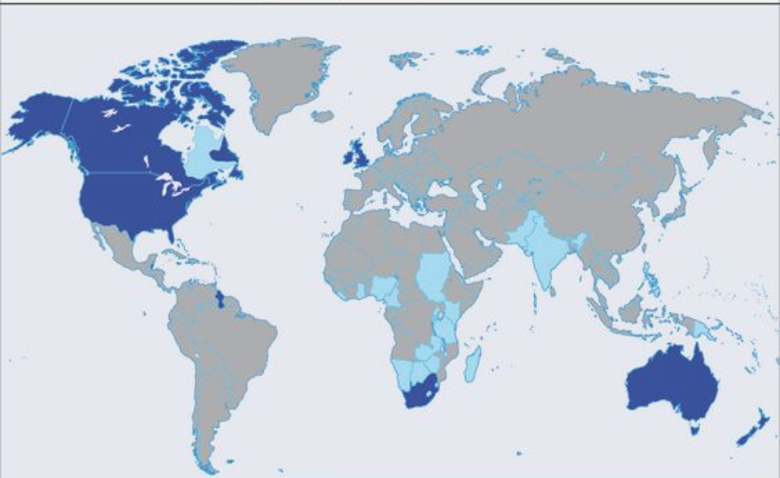
Englisch

Slide 20
Mrs Ellingsen

Slide 21
Double Decker 1

Slide 22
Kompetenzbereiche
Hören
Lesen
Sprechen
Schreiben
Sprache(n) in Fokus
Kulturen in Fokus

Slide 23
Teacher talk

Slide 24
Worksheet booklet

Slide 25
Lernziele

Slide 26
Pupil's Practice Kit

Slide 27
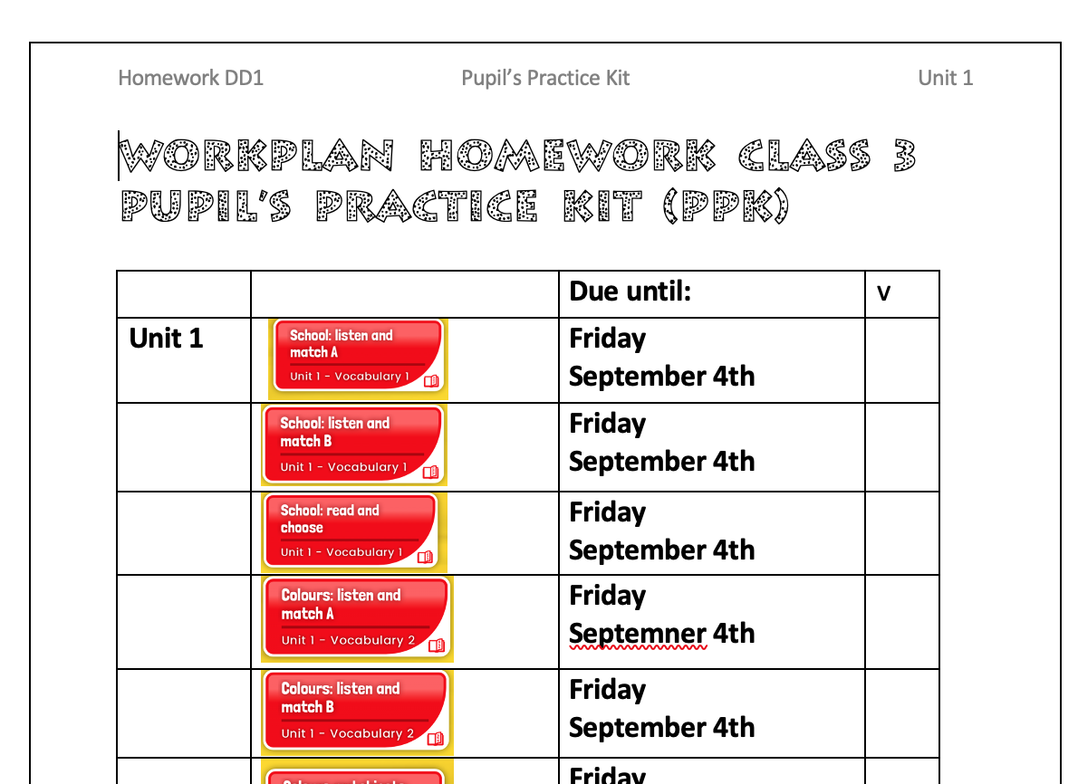
Homework PPK

Slide 28
Bibliothek (library)

Slide 29
Fragen, Anliegen deponieren

Slide 31
Weiterhin auf eine gute Zusammenarbeit!

